Slide 1
Подготовка к ОГЭ по химии, мысленный эксперимент.
(22 задание)
автор Карасева Татьяна Валентиновна
учитель химии Средней школы №15
г. Каменска-Уральского

Slide 2
Проверяемые элементы содержания
●Химические свойства простых веществ. ●Химические свойства сложных веществ. ●Взаимосвязь различных классов неорганических веществ.
●Реакции ионного обмена и условия их осуществления

Slide 3
Требования к уровню подготовки выпускников
Определять
▲ возможность протекания реакций ионного обмена.
Составлять
▲ уравнения химических реакций

Slide 4
Оценивание заданий высокого уровня сложности – поэлементное.
Задания с развернутым ответом могут быть выполнены обучающимися разными способами. Поэтому приведенные в критериях оценивания образцы решений следует рассматривать лишь как один из возможных вариантов ответа.

Slide 5
Задания 22 (5 баллов)
(с избыточным количеством исходных реагентов)
Необходимо составить 2 молекулярных и 1 сокращенное ионное уравнение - 3 балла
Для молекулярных уравнений необходимо указать признаки реакций - 2 балла
Допускается любое правильное решение, отличающееся от «ключа-эталона»
ПРИМЕР
Даны вещества: Zn, HCl (р-р), H₃PO₄, AgNO₃, NH₄Cl, Cu(NO₃)₂, фенолфталеин. Используя воду и необходимые вещества только из этого списка, получите в две стадии нитрат цинка. Опишите признаки проводимых реакций. Для реакции ионного обмена напишите сокращенное ионное уравнение реакции.

Slide 6
1) Zn + 2HCl = ZnCl₂ + H₂ ↑
выделяется легкий, бесцветный газ, без запаха
2) ZnCl₂ + 2AgNO₃ = Zn(NO₃)₂ + 2AgCl↓
Образуется белый творожистый осадок
Ag⁺ + Cl⁻ = AgCl
(2Ag⁺ + 2Cl⁻ = 2AgCl)

Slide 7
Пример 1
Для проведения эксперимента предложены следующие реактивы: HCl, растворы NaOH, NaNO₃, Ba(NO₃)₂, FeSO₄. Используя необходимые вещества только из этого списка, получите в результате двух последовательных реакций гидроксид железа (ll).
Опишите признаки проводимых реакций. Для второй реакции напишите сокращенное ионное уравнение.

Slide 8
Решение:
Зная, что нужно получить вещество с формулой Fe(OH)₂, которое нерастворимо.
Значит должна была пройти реакция обмена. Так как Fe(OH)₂ состоит из ионов Fe⁺² и OH⁻, значит во второй реакции обязательно используем вещество, имеющее гидроксид ионы, а это в нашем списке NaOH.
Первая реакция также реакция обмена, а они идут до конца если выделяется газ, вода или выпадает осадок.
В нашем случае из представленных веществ осадок может выпасть при взаимодействии Ba(NO₃)₂ с FeSO₄, а именно BaSO_{4.}

Slide 9
Составим 2 уравнения реакции:
Ba(NO₃)₂ + FeSO₄= BaSO₄↓ + Fe(NO₃)₂
Fe(NO₃)₂ + 2 NaOH = Fe(OH)₂↓ + 2NaNO₃
Опишем признаки протекания реакций:
Для первой реакции: выпадение белого плотного (мелкозернистого)осадка;
Для второй реакции: выпадение студенистого (рыхлого, аморфного) осадка грязно-зелого цвета.
Составим сокращенное ионное уравнение второй реакции:
Fe⁺² + 2OH⁻ = Fe(OH)₂↓

Slide 10
Пример 2
Даны вещества: Cu, CuO, H2 SO4 (р-р), FeSO4, NaOH, H2O2 . Используя воду и необходимые вещества только из этого списка, получите в две стадии гидроксид меди(II).
Опишите признаки проводимых реакций. Для реакции ионного обмена напишите сокращенное ионное уравнение реакции.

Slide 11
Зная, что нужно получить вещество с формулой Сu(OH)₂, которое нерастворимо. Значит должна пройти реакция обмена. Так как Сu(OH)₂ состоит из ионов Сu⁺² и OH⁻, значит во второй реакции обязательно используем вещество, имеющее гидроксид ионы, а это в нашем списке NaOH.

Slide 12
Первая реакция также реакция обмена, а они идут до конца если выделяется газ, вода или выпадает осадок или в ходе этой реакции растворяется осадок. В нашем случае из представленных веществ осадок может раствориться при взаимодействии CuO с Н2SO4.

Slide 13
Составим 2 уравнения реакции:
CuO + Н2SO4 = CuSO₄ + Н2O
CuSO4 + 2NaOH = Cu(OH)2 + Na2SO4
Опишем признаки протекания реакций:
Для первой реакции: растворение черного осадка CuO и окрашивание раствора в синий цвет.
Для второй реакции: выпадение студенистого осадка синего цвета.
Составим сокращенное ионное уравнение второй реакции:
Cu ⁺² + 2OH⁻ = Cu (OH)₂↓

Slide 14
Пример 3.
Даны вещества:
Zn, H2SO₄(разб.), Fe, Cu, NaOH, CuSО4. Используя воду и необходимые вещества только из этого списка, получите в две стадии гидроксид цинка.
Опишите признаки проводимых реакций. Для реакции ионного обмена напишите сокращённое ионное уравнение реакции.

Slide 15
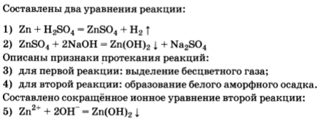

Slide 16
Пример 4
Даны вещества:
Zn, НСl(разб.), NaCl, К3РO₄, NaOH, CuO.
Используя воду и необходимые вещества только из этого списка, получите в две стадии медь.
Опишите признаки проводимых реакций. Для реакции замещения напишите сокращенное ионное уравнение.

Slide 17
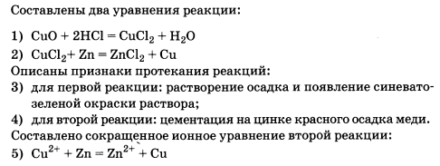

Slide 18
Пример 5
Даны вещества: Fe, HCl(разб.), Cu, K3PO₄, NaOH, (CuOH)2СO₃.
Используя воду и необходимые вещества только из этого списка, получите в две стадии гидроксид меди(II).
Опишите признаки проводимых реакций. Для первой реакции напишите сокращенное ионное уравнение.

Slide 19
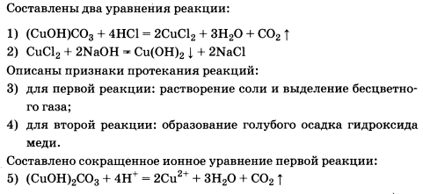

Slide 20
Пример 6.
Даны вещества:
Mg, НСl (разб.), Fe, Аl, КОН, CuSО 4. Используя воду и необходимые вещества только из этого списка, получите в две стадии гидроксил магния.
Опишите признаки проводимых реакций. Для реакции ионного обмена напишите сокращённое ионное уравнение реакции.

Slide 21

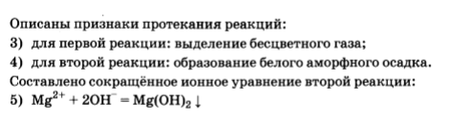

Slide 22
Качественные реакции
(для выполнения заданий 22 в ОГЭ)

Slide 23
ОСАДКИ – ГИДРОКСИДЫ МЕТАЛЛОВ
Cu(OH)₂ | Рыхлый (аморфный) синий
Fe(OH)₂ | Рыхлый грязно-зеленый, на воздухе быстро меняющий цвет (иногда указывают – белый )
Fe(OH)₃ | Рыхлый бурый
Al(OH)_{3,} Zn(OH)_{2 ,,} Мg(OH)₂ | Рыхлый белый

Slide 24
ОСАДКИ - СОЛИ
AgCl | Белый творожистый
AgI | Желтый творожистый
Ag₃PO₄ | Желтый кристаллический, растворимый в азотной кислоте
BaSO₄ | Белый мелкокристаллический, плотный
СaCO₃, | Белый , легко оседающий, растворимый в кислотах
CaSO₃ | Белый , легко оседающий, растворимый в кислотах

Slide 25
ГАЗЫ
Н₂ | Легкий бесцветный газ, без запаха
NH₃ , аммиак | Бесцветный газ с резким характерным запахом, вызывающий посинение влажной красной лакмусовой бумаги
H₂S | Бесцветный газ с неприятным запахом (тухлых яиц)
СO2 | Бесцветный газ, без запаха, при пропускании через известковую воду вызывает помутнение
SO2 | Бесцветный газ, с резким удушливым запахом

Slide 26
Пример из экзаменационной работы
Для проведения эксперимента предложены следующие реактивы: твердый хлорид аммония, твердый гидроксид кальция, растворы азотной кислоты, гидроксида натрия, нитрата бария, раствор лакмуса, универсальная индикаторная бумага. В результате двух последовательных реакций получите раствор нитрата аммония. Для первой реакции напишите сокращенное ионное уравнение

Slide 27
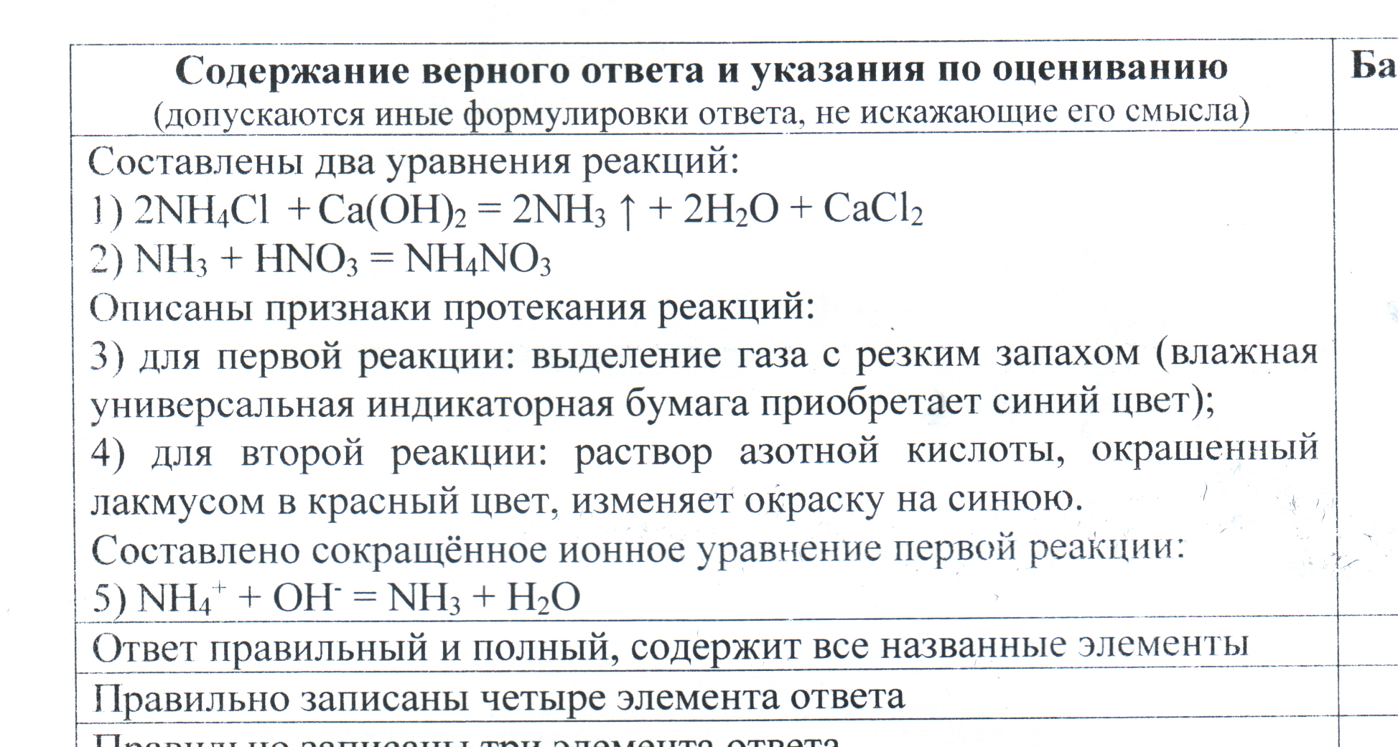

Slide 28
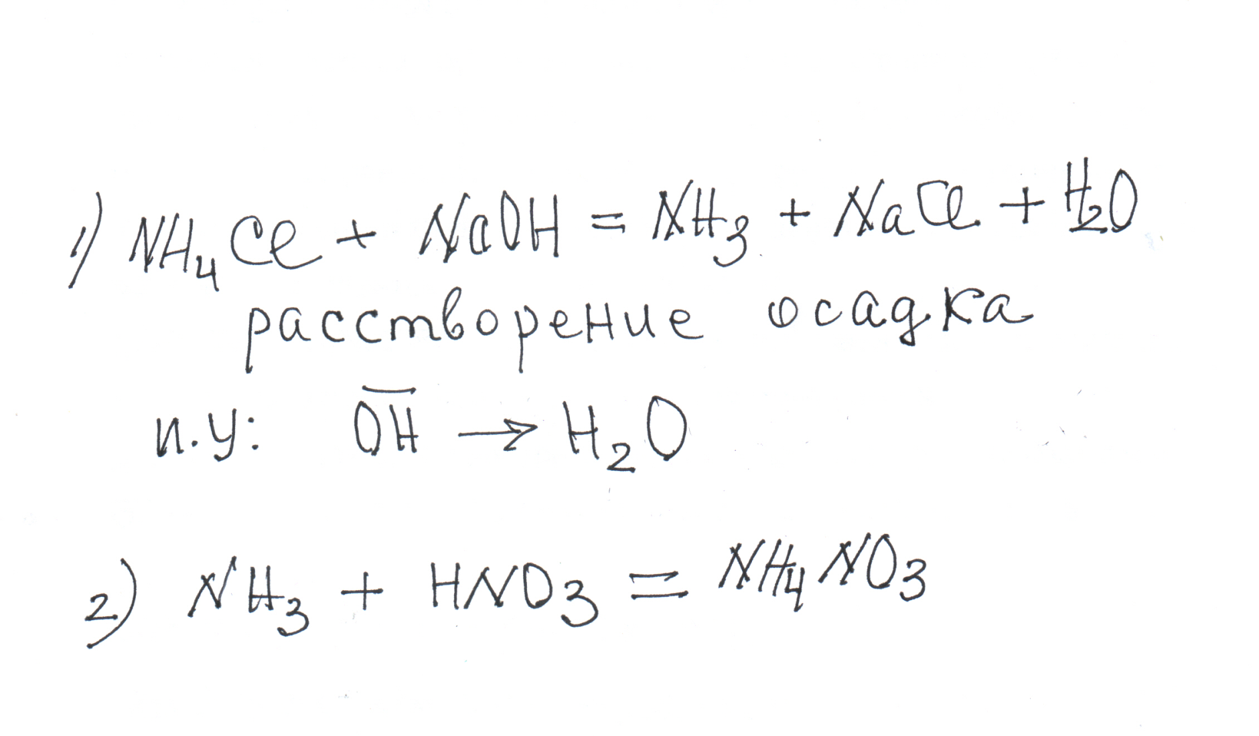

Slide 29
Верны только два молекулярных уравнения
Признаки реакций или отсутствуют, или не верны
Ионное уравнение не верно
2 балла

Slide 30
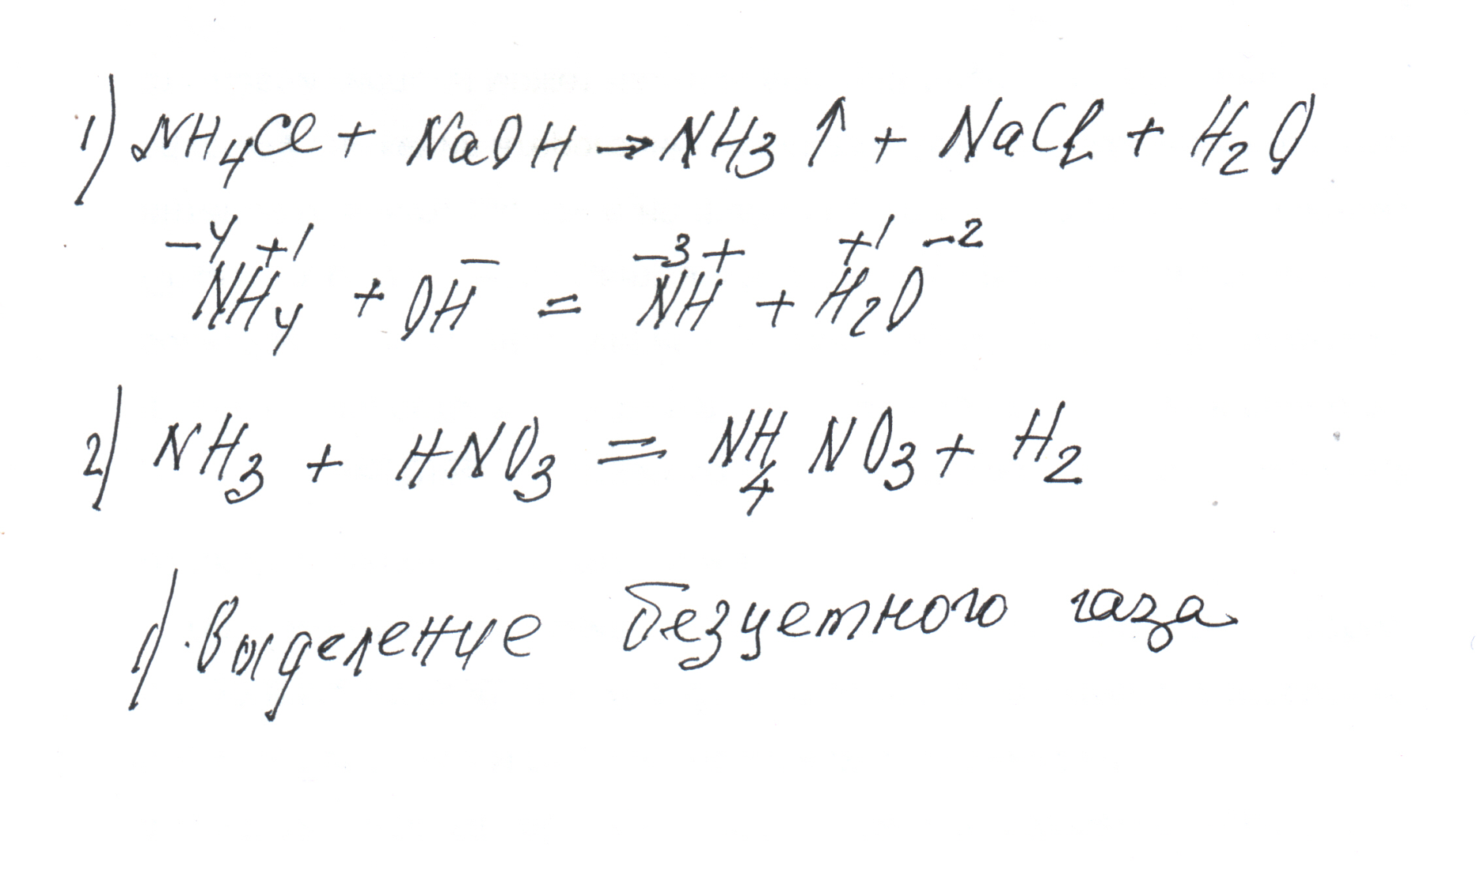

Slide 31
Верно только одно, первое молекулярное уравнение
Для аммиака главное свойство – резкий запах, а это свойство не указано
1 балл

Slide 32
Задания для подготовки
Для проведения эксперимента предложены следующие реактивы: Fe; растворы: FeSO₄, Fe₂(SO₄)₃ H₂SO₄, NaOH, H₂O₂.
Используя воду и необходимые вещества только из этого списка, получите в две стадии гидроксид железа(III). Опишите признаки проводимых реакций. Для реакции ионного обмена напишите сокращённое ионное уравнение.

Slide 33
Для проведения эксперимента предложены следующие реактивы: растворы серной кислоты, гидроксида кальция, нитрата кальция, нитрата бария, металлическое железо, лакмус.
Используя необходимые вещества только из этого списка, получите в результате двух последовательных реакций раствор нитрата железа(II).
Опишите признаки проводимых реакций. Для второй реакции напишите сокращённое ионное уравнение.

Slide 34
Даны вещества: AgNO₃, ZnSO₄, Cu, NaOH, раствор H₂SO₄. Используя воду и необходимые вещества только из этого списка, получите в две стадии гидроксид меди(II). Опишите признаки проводимых реакций. Для второй реакции напишите сокращённое ионное уравнение реакции.

Slide 35
Задание 1:
Даны вещества: MgO, H₃PO₄, NaCl, AgNO₃, HCl(p-p), Ba(NO₃)₂. Используя воду и необходимые вещества только из этого списка, получите в две стадии нитрат магния. Опишите признаки проводимых реакций. Для второй реакции напишите сокращённое ионное уравнение реакции.
Ответ:
Составлены уравнения двух проведённых реакций:
1)MgO + 2НС1 = MgCl₂ + Н₂0
2)MgCl₂ + 2AgNO₃ = 2AgCl + Mg(NO₃)₂
Описаны признаки протекания реакций:
3)для первой реакции: растворение осадка;
4) для второй реакции: образование белого осадка.
Составлено сокращённое ионное уравнение второй реакции:
б) Ag⁺ + Сl⁻ =AgCl
Даны вещества: AgNO₃, MgSO₄, NaNO₃, BaCl₂, раствор H₂SO₄. Используя воду и необходимые вещества только из этого списка, получите в две стадии раствор азотной кислоты. Опишите признаки проводимых реакций. Для второй реакции напишите сокращённое ионное уравнение реакции.

Slide 36
Даны вещества: MgO, H₃PO₄, NaCl, AgNO₃, HCl(p-p), Ba(NO₃)₂. Используя воду и необходимые вещества только из этого списка, получите в две стадии нитрат магния. Опишите признаки проводимых реакций. Для второй реакции напишите сокращённое ионное уравнение реакции.

Slide 37
Даны вещества: Na₂SO₄, ВаС1₂, растворы НС1, H₂SO₄ и NH₃. Используя воду и необходимые вещества только из этого списка, получите в две стадии раствор хлорида аммония. Опишите признаки проводимых реакций. Для второй реакции напишите сокращённое ионное уравнение реакции.

Slide 38
Даны следующие вещества: HCl(p-p), HgS(p-p), Li₃PO₄, Аl(ОН)₃, Na₃PO₄, NaOH. Используя воду и необходимые вещества только из этого списка, получите в две стадии фосфат алюминия. Опишите признаки проводимых реакций. Для второй напишите сокращённое ионное уравнение реакции.

Slide 39
Даны вещества: AgNO₃, ZnSO₄, Сu, NaOH, раствор H₂SO₄. Используя воду и необходимые вещества только из этого списка, получите в две стадии гидроксид меди(П). Опишите признаки проводимых реакций. Для второй реакции напишите сокращённое ионное уравнение реакции.
Даны растворы веществ: FeCl₂, Fe₂(S0₄)₃, HN0₃, NaOH, AgNO₃, HC1. Используя необходимые вещества только из этого списка, получите в две стадии нитрат железа(Ш). Опишите признаки проводимых реакций. Для первой реакции напишите сокращённое ионное уравнение реакции.

Slide 40
Даны растворы веществ: FeCl₂, Fe₂(S0₄)₃, HN0₃, NaOH, AgNO₃, HC1. Используя необходимые вещества только из этого списка, получите в две стадии нитрат железа(Ш). Опишите признаки проводимых реакций. Для первой реакции напишите сокращённое ионное уравнение реакции.

Slide 41
Даны вещества: CaCO₃, H₃P0₄, NaOH, AgN0₃, HCl(p-p), Ba(NO₃)₂. Используя воду и необходимые вещества только из этого списка, получите в две стадии нитрат кальция. Опишите признаки проводимых реакций. Для второй реакции напишите сокращённое ионное уравнение реакции.

Slide 42
Нельзя сводить подготовку к экзамену только к тренировке к выполнении заданий, аналогичным заданиям экзаменационной работы!
Главная задача подготовки к экзамену – целенаправленная работа по повторению, систематизации и обобщению, изученного материала, по приведению в систему знаний
ключевых понятий курса химии

Slide 43
Спасибо
за внимание!

